Slide 1
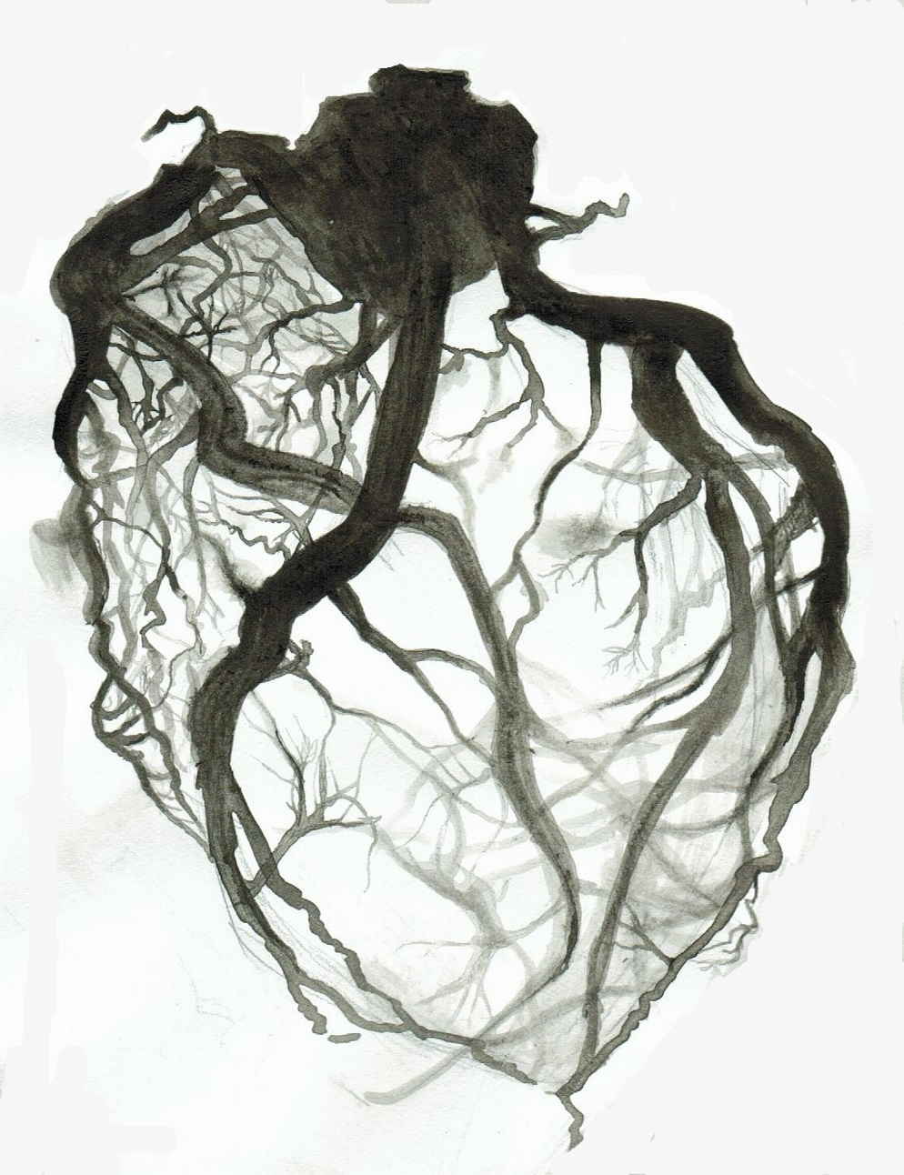
A szív erei, ingerképző és ingerületvezető rendszere, pericardium, situs cordis
Alyssa Bean
Dr. Kozsurek Márk
FOK I., 2018. február 16.
https://www.ecgguru.com/heart-illustrations/coronary-vessels-fine-art-drawing

Slide 2
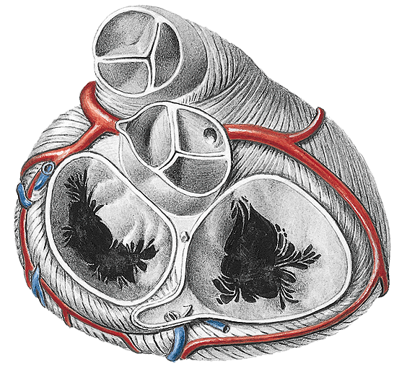
1. A szív saját vérellátása: a coronariák
a. coronaria sinistra
A szív mindenek előtt a saját vérellátását biztosítja. A valva aortae jobb és bal tasakjából indul ki az arteria coronaria dextra, ill. sinistra. Az utóbbi rövid lefutás után ramus interventricularis anteriorra és ramus circumflexusra oszlik.
Jegyezzük meg, hogy mivel a bal szívfél jóval nagyobb munkát végez, a bal coronariáknak nagyobb igényt kell kielégítenie, így gyakrab-ban is betegednek meg! Viszont a szív ingerképző, ingerületvezető rendszerét inkább a jobb coronaria táplálja.
r. interventricularis anterior
a. coronaria dextra
r. circumflexus

Slide 3
r. nodi sinuatrialis
a. coronaria dextra
r. coni arteriosi
rr. atriales
http://www.jouefct.com/wp-content/uploads/2015/12/coronary-arteries-Coronary-Anatomy-detail-ideas-overview-close.jpg
r. nodi atrioventricularis
r. interventricularis post.
rr. ventriculares
r. marginalis dexter

Slide 4
a. coronaria sinistra
r. marginalis sinister
r. circumflexus
rr diagonales
r. interventricularis anterior

Slide 5
Anastomosisok:
r. interventricularis anterior és posterior közt a szívcsúcsnál
a r. circumflexus és a jobb coronaria közt a sulcus coronariusban
a r. interventricularisok septalis ágai között a sövényben

Slide 6
Dominancia : melyik coronaria táplálja az AV csomót?
bal domináns (15%)
kiegyenlített jobb domináns (70%)
jobb domináns (15%)

Slide 7
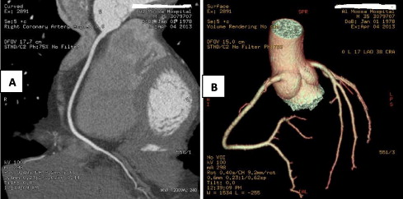
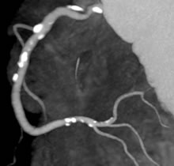
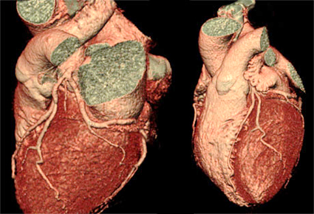
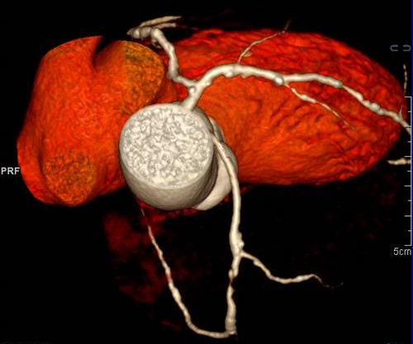
A szív ereinek vizsgálómódszerei: coronaria CT
meszes plakkok

Slide 8
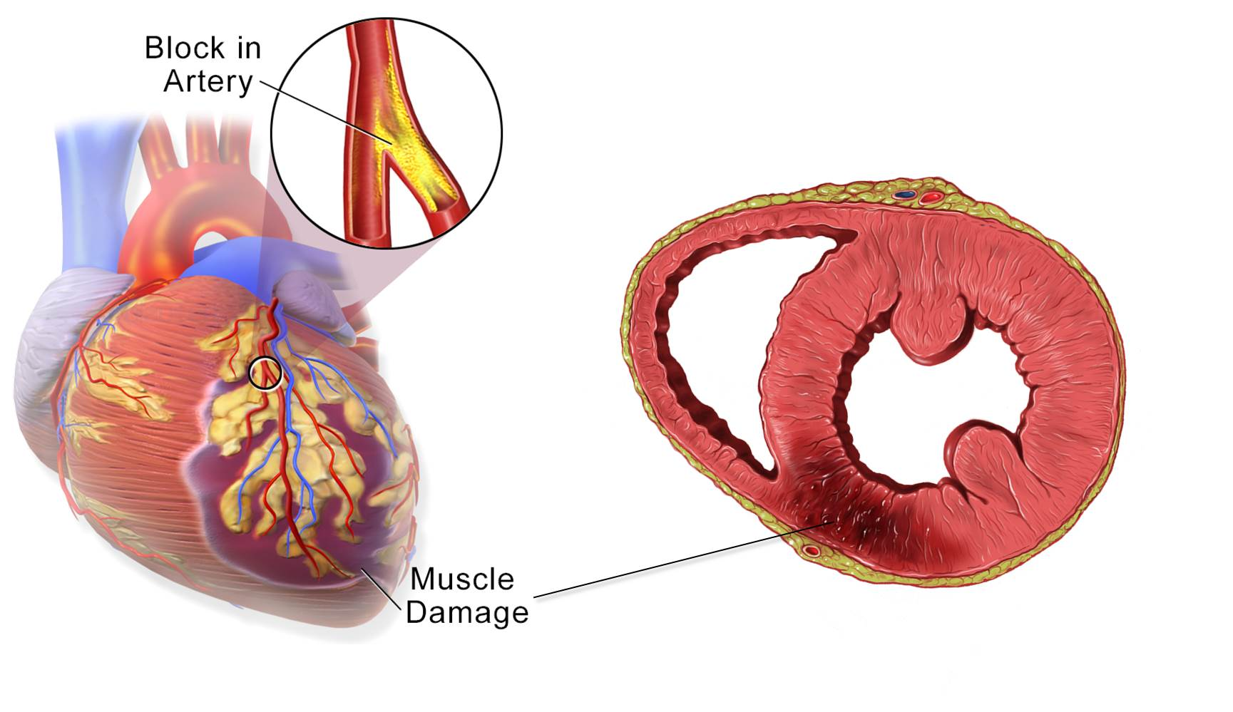
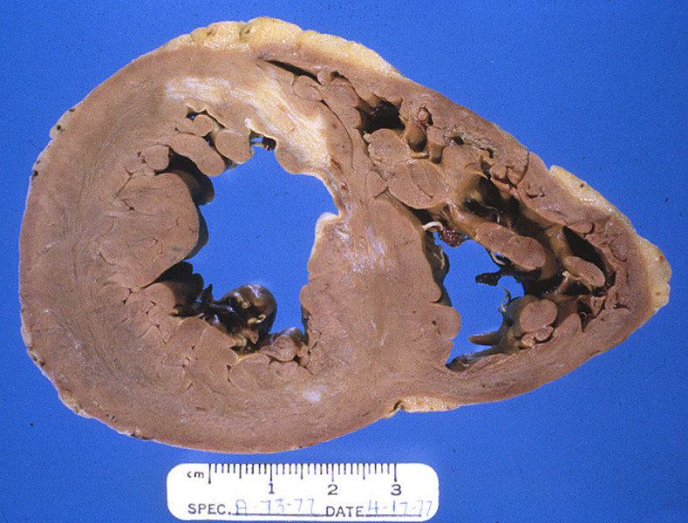
AMI
(acut myocardialis infarctus)
A szívizomzat elhalása elégtelen tápanyag és/vagy oxigénellátás következtében. A háttérben rendszerint a coronariákat eleve szűkítő atheroscleroticus plakkok állnak, melyek megrepedve lokális vérrögképződést és teljes elzáródást okoznak.
Megjegyzendő, ha valaki a szívinfarktus következtében azonnal (órákon belül) meghal, nincs idő a jellegzetes bonctani kép kialakulására!

Slide 9
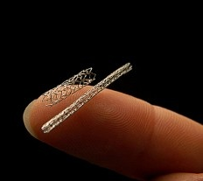
Coronariabetegség kezelése PTCA-val és stent beültetéssel

Slide 10
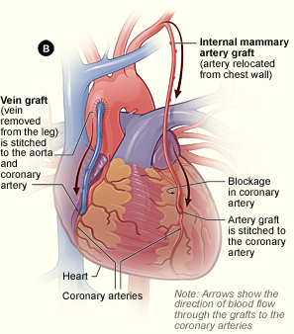
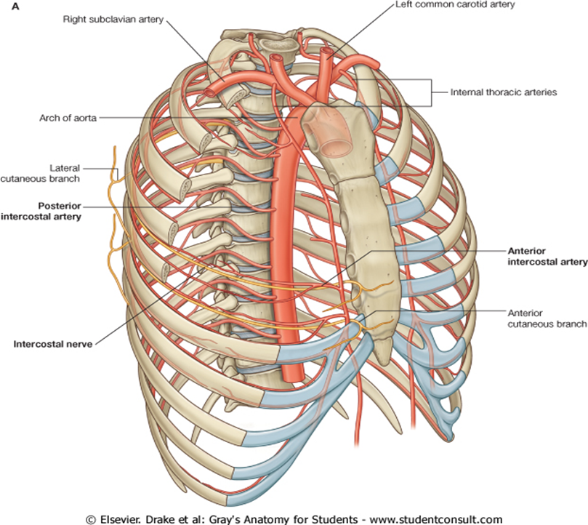
Coronariabetegség kezelése bypass műtéttel

Slide 11
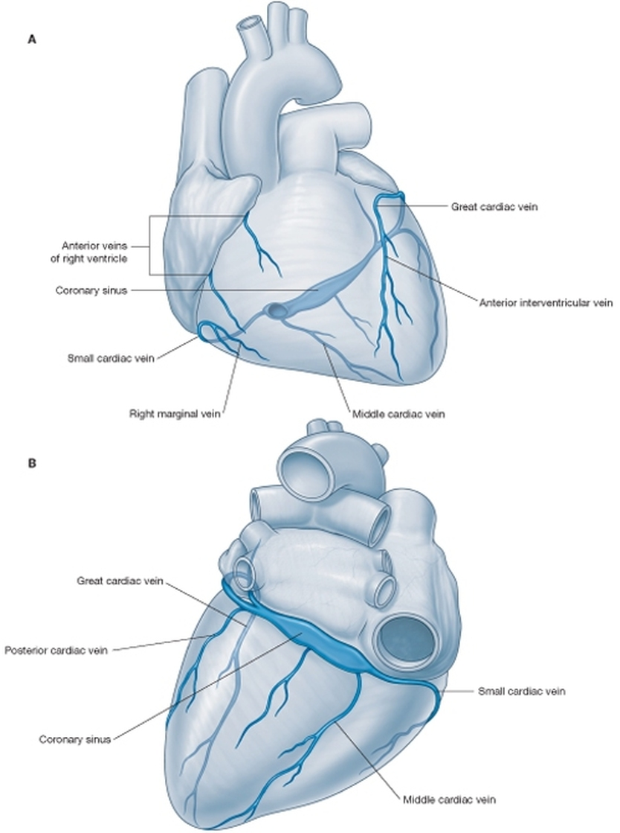
2. A szív saját vénái
vv. minimae cordis
v. obliqua atrii sinistri
vv. cordis anteriores
sinus coronarius
v. cordis magna
v. cordis media
v. cordis parva
Definíció szerint a sinus coronarius ott kezdődik, ahol a v. cordis magna és a v. obliqua atrii sinistri egyesül.
A szív vénái leginkább anatómiai szempontból fontosak, megbetegedésük nem szokott előfordulni.
http://cardiovascularsystemud.weebly.com/uploads/8/2/1/2/8212050/2479472.jpg?834

Slide 12
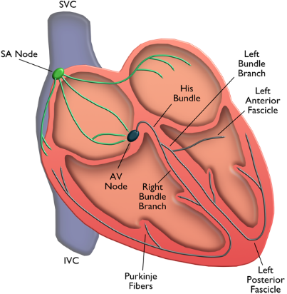
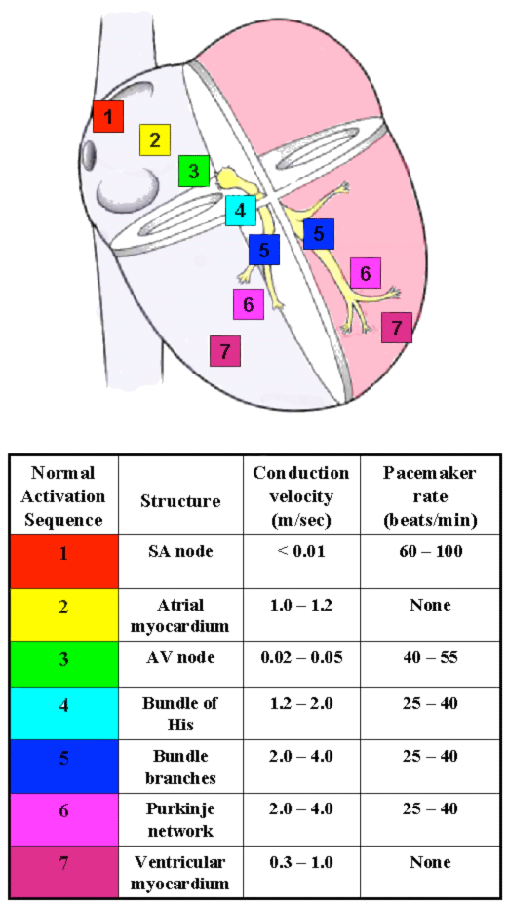
3. A szív ingerképző és ingerületvezető rendszere
Az ingerképző struktúrák a szívcsúcs felé haladva egyre alacsonyabb ritmus generálására képesek. Alapszabály, hogy mindig a „legfelső”, tehát legnagyobb frekvenciával tüzelő pacemaker lesz a karmester.

Slide 13
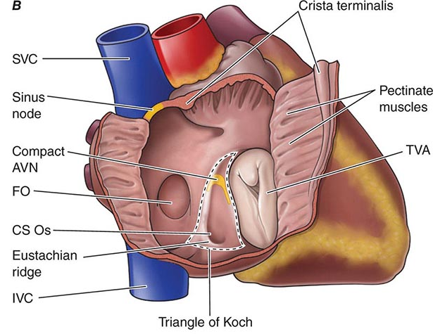
https://clinicalgate.com/wp-content/uploads/2015/04/image1141121.jpeg
A sinuscsomót (Keith-Flack csomó) ott találjuk, ahol a crista terminalis a VCS beömlésével találkozik. A Koch-féle háromszöget az Eustach-billentyű folytatásába eső Todaro-ín, a tricuspidalis billentyű rögzülési vonala és a sinus coronarius beömlése határolja. A háromszög csúcsa a septum interventriculare pars membranaceájára mutat, alatta valamivel az AV-csomó (Aschoff-Tawara csomó) található.

Slide 14
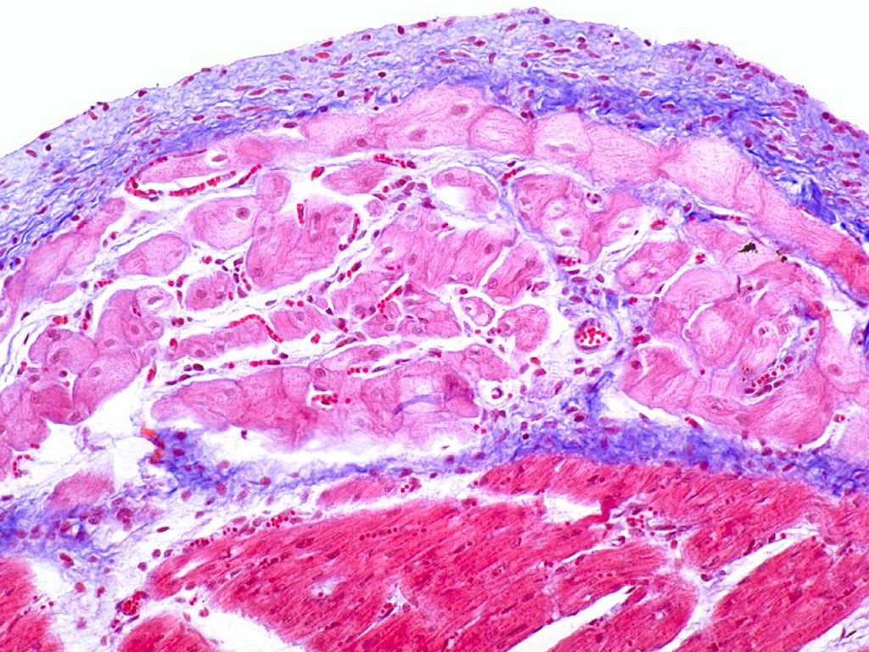

Slide 15
A szív ingerképző- és ingerületvezető rendszere módosult szívizomsejtekből áll.
Az elsődleges ingerképző központ a szinuszcsomó. Magára hagyva 100/perces ütemet diktálna, de nyugalomban a bolygóideg (nervus vagus) „lefojtja” kb. 72/perces frekvenciára. A szinuszcsomóból (sinuatrialis, SA-csomó) kiindulva a pitvari izomzat depolarizálódik és összehúzódik, a tricuspidalis és mitralis billentyűk kinyílnak, a vér a kamrákba jut. Korábban úgy gondolták, hogy az elektromos impulzus egyszerűen a pitvari izomzaton halad tovább, míg el nem éri az AV (atrioventricularis, azaz pitvar-kamrai) csomót. A gyakorlatban azonban annál nagyobb ingerületterjedési sebességet mértek, mint ami a pitvari izomzattól elvárható. Így feltételezik, hogy az SA-csomóból kitüntetett útvonalakon, internodális pályákon jut az ingerület az AV-csomóig.
Az AV-csomó késleltet, megvárja, míg a pitvarok teljesen átnyomják a bennük lévő vért a kamrákba. Csak ezt követően halad tovább az ingerület a kamrai izomzatra a His-kötegen, majd a jobb és bal Tawara-szárakon, s végül a Purkinje-rostokon keresztül. A depolarizációs hullám terjedésével párhuzamosan a kamrai izomzat összehúzódik.

Slide 16
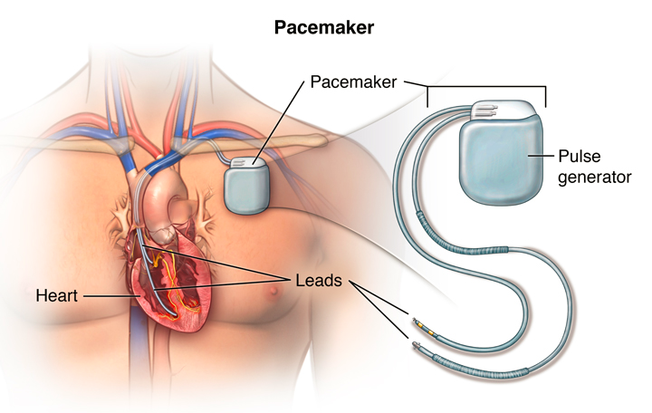
Pacemakerek

Slide 17
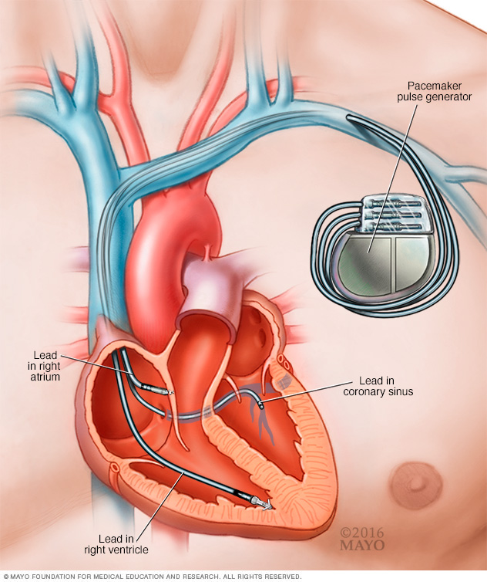
Háromvezetékes rendszer: egy elektród a sinus coronariuson keresztül kerül a bal kamra közelébe.

Slide 18
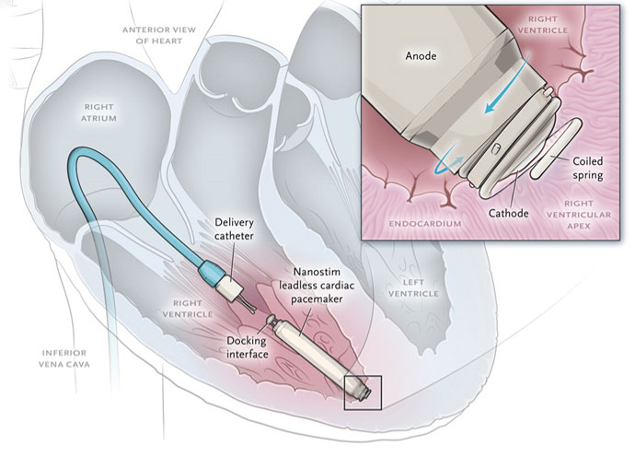
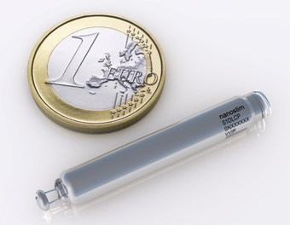
Katéter-technikával beültethető pacemaker: 12 évig bírja az akkuja!

Slide 19
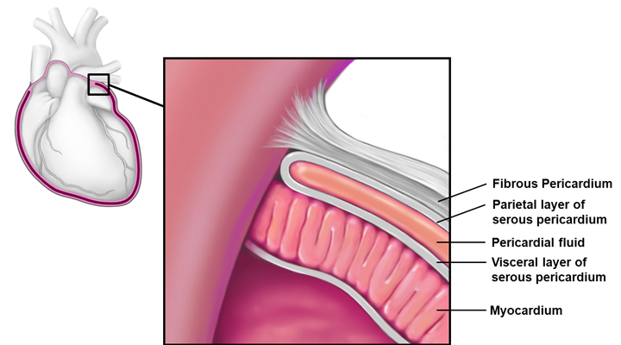
4. A pericardium
A szívet és a nagyereket meglehetősen masszív zsákként zárja magába a pericardium parietale. Ez az ún. fali lemez egy külső rostos rétegből (stratum fibrosum) és egy belső savós hártyából (stratum serosum) áll. Ez utóbbi belső felszínét – más savós hártyákhoz hasonlóan - mesothelium béleli. A pericardium zsákot megnyitva pillantjuk meg a szív felszínét, melyet a pericardium viscerale, azaz a pericardium zsigeri lemeze fed. Ez az epicardiumnak is nevezett réteg csak savós hártyából áll, s felszínén ugyancsak mesothelsejtek láthatók.
A pericardium fali és zsigeri lemeze között találjuk a cavum pericardiit, melyet kevés, szalmasárga színű folyadék tölt ki, csökkentve a felületek súrlódását.

Slide 20
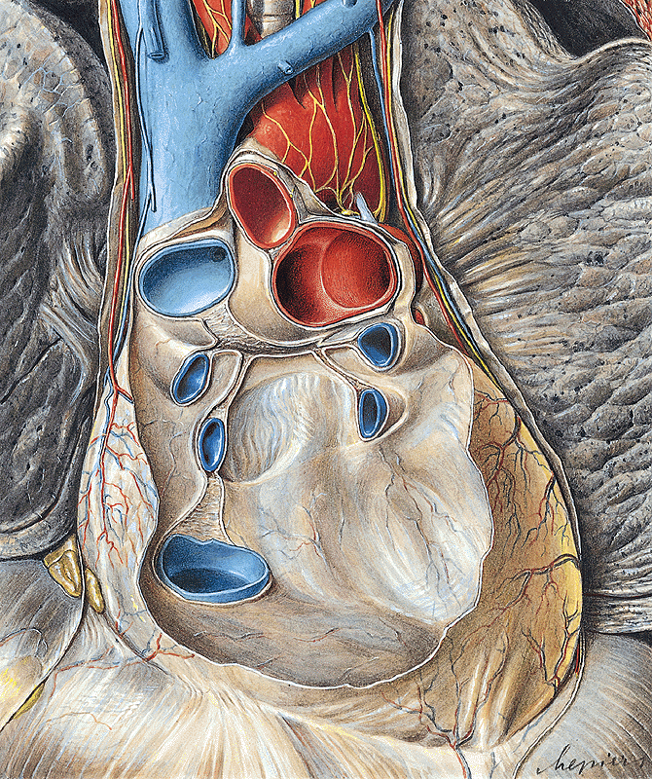
SINUS TRANSVERSUS PERICARDII
SINUS OBLIQUUS PERICARDII

Slide 21
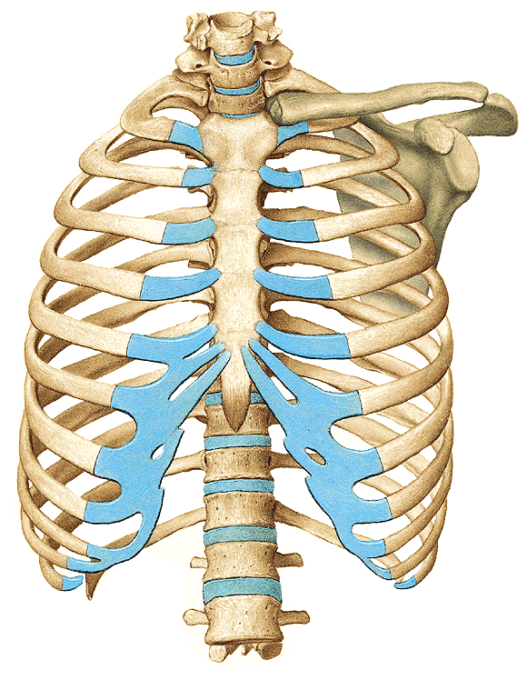
5. Situs cordis
j. o. 3. bordaporc a sternum szélének megfelelően (v. cava superior beömlése)
j. o. 6. bordaporc a sternum szélétől 1 harántujjnyira jobbra (sulcus coronarius jobb alsó végpontja)
b. o. 6. bordaköz, a medioclavicularis vonaltól kb. 1 harántujjnyira befelé (szívcsúcs)
b. o. 3. bordaporc a sternum szélétől 1 harántujjnyira balra (sulcus coronarius bal felső végpontja)

Slide 22
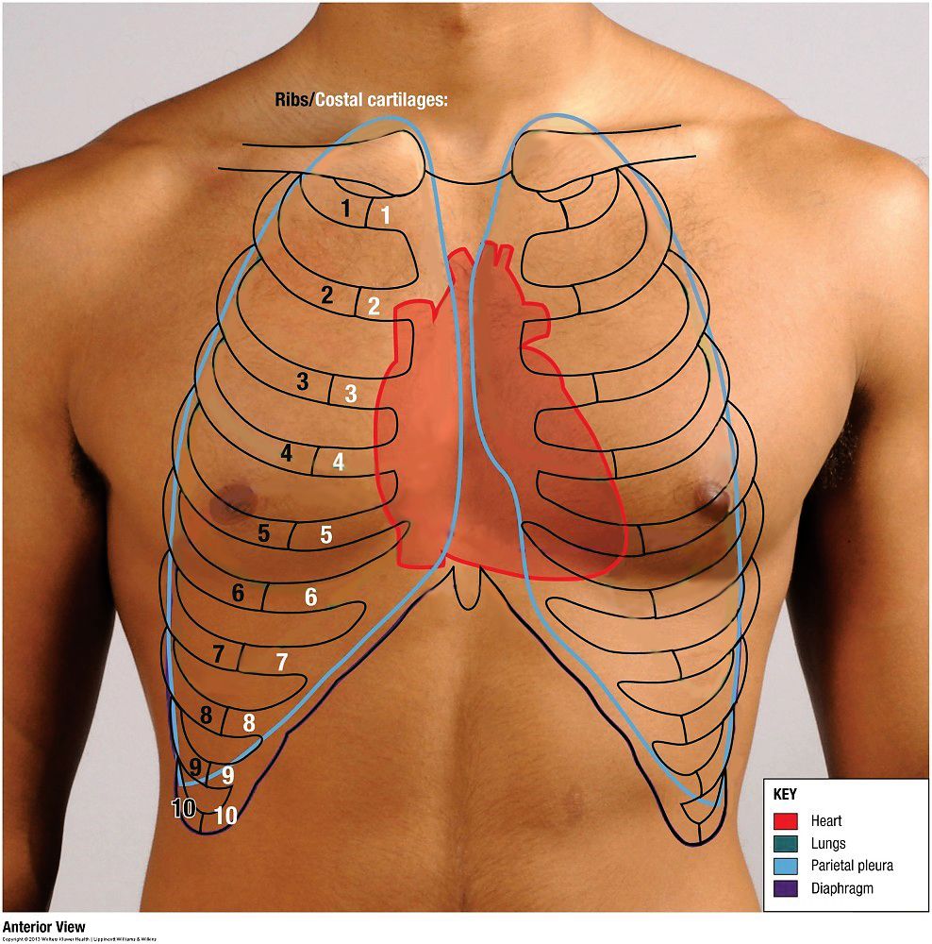
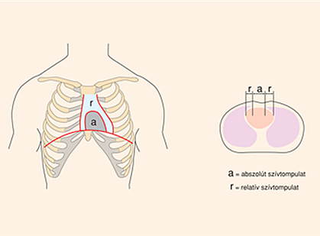
Percussio („kopogtatás”)
Az abszolút szívtompulatnak megfelelően a szív közvetlenül fekszik a mellkasfalhoz, a relatív szívtompulatnál keskeny tüdőrész ékelődik a mellkasfal és a szív közé.

Slide 23
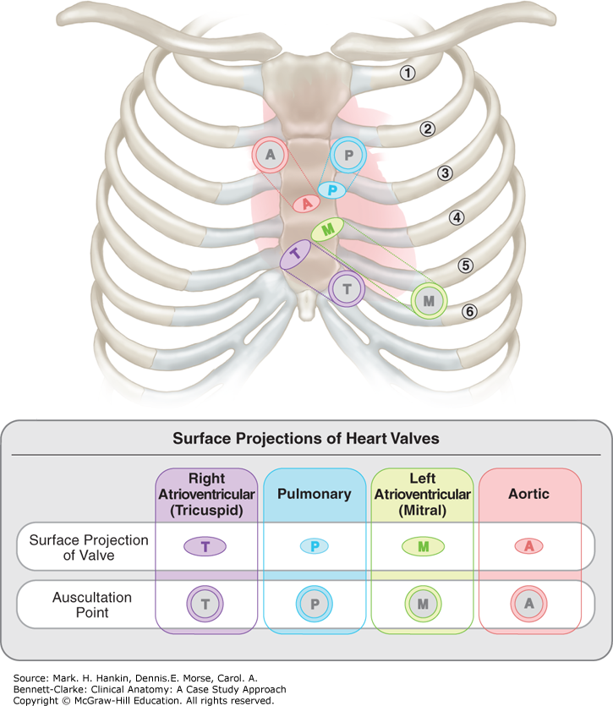
Auscultatio („hallgatózás”)
Normálisan csak a szívbillentyűk záródásának hangját halljuk.
A véráram magával viszi a hangot.
A sternum a billentyűket jórészt takarja, így nem a billentyűk fölött, hanem abban a legközelebbi bordaközben („akusztikus ablakban”) hallgatjuk azokat, mely felé a hang a véráram útján terjed.

Slide 24
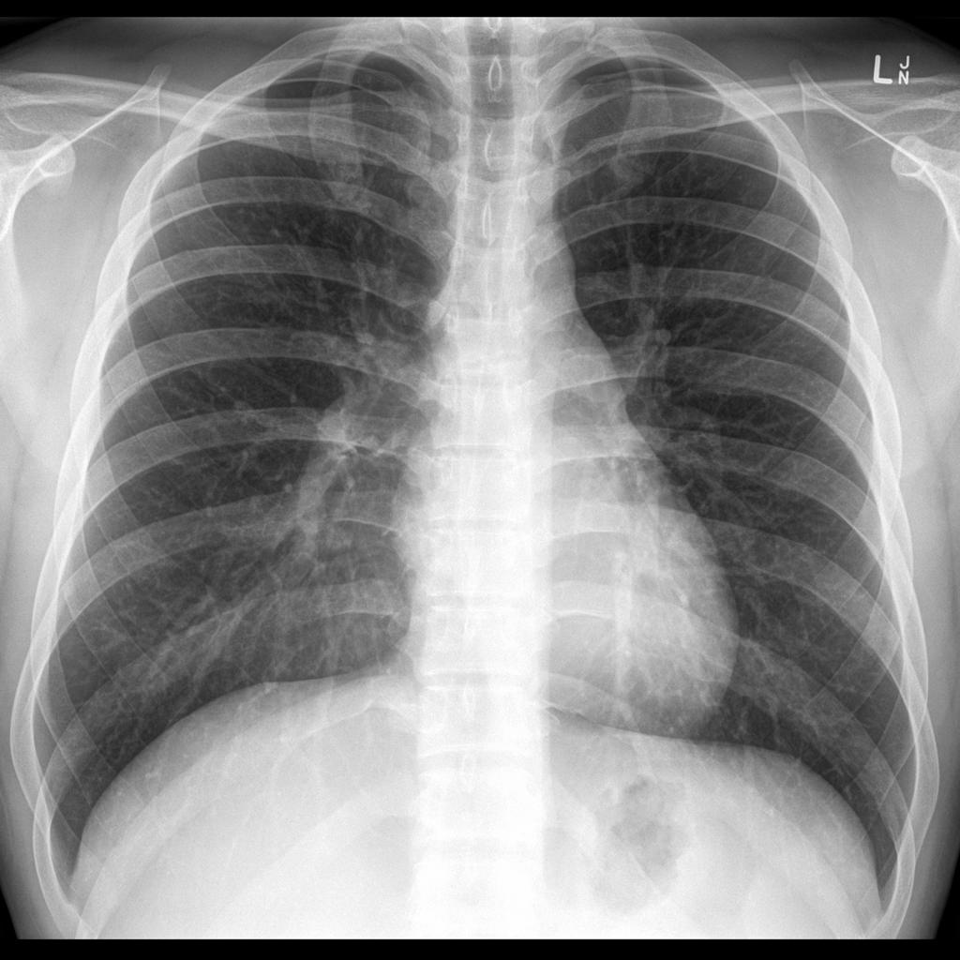
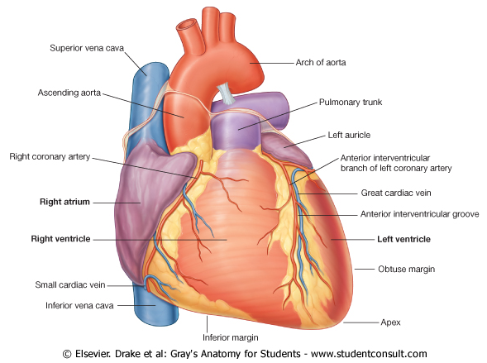
mRTG
aortaív
truncus pulmonalis
bal fülcse
JP
BK
JK
máj
gyomorléghólyag

Slide 25
Köszönöm a figyelmet!

